Slide 1

技术原型迭代
小箱交云作业平台
组员：| 蓝浩宁 | 邓诗羿 | 刘慎恒 | 张澳 | 程可 |
汇报时间：2020年11月19日

Slide 2
演示技术原型

Slide 3
软件架构

Slide 4
01
总体架构
逻辑视图
部署视图
实现视图
技术视图
数据视图

Slide 5
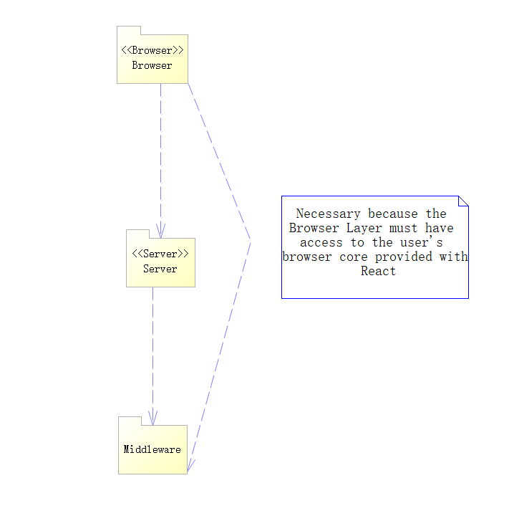
逻辑视图
Browser：系统的客户端，负责与客户交互并将请求发送给服务端
Server：系统的服务端，负责解析客户端发送的请求并调用相应的微服务
Middleware：包括系统开发所使用的React框架、Gin框架、Go-Micro框架以及Go语言提供的 MySQL数据库驱动Gorm

Slide 6
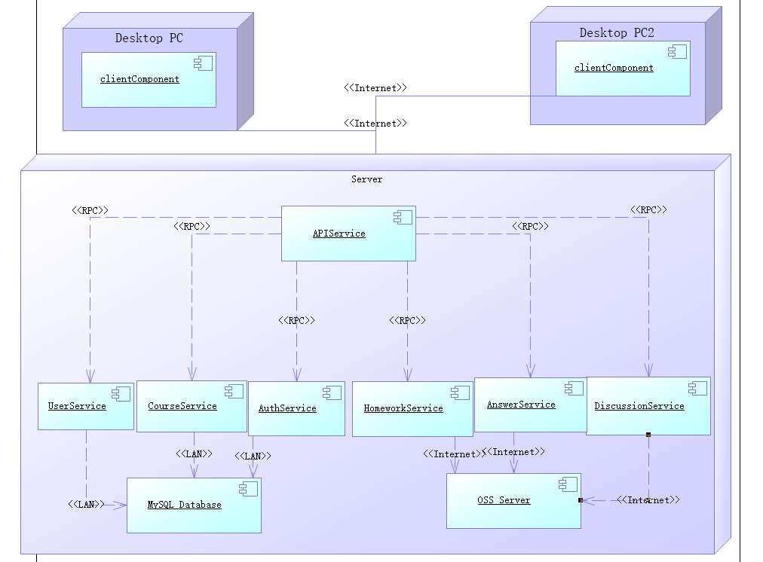
部署视图

Slide 7
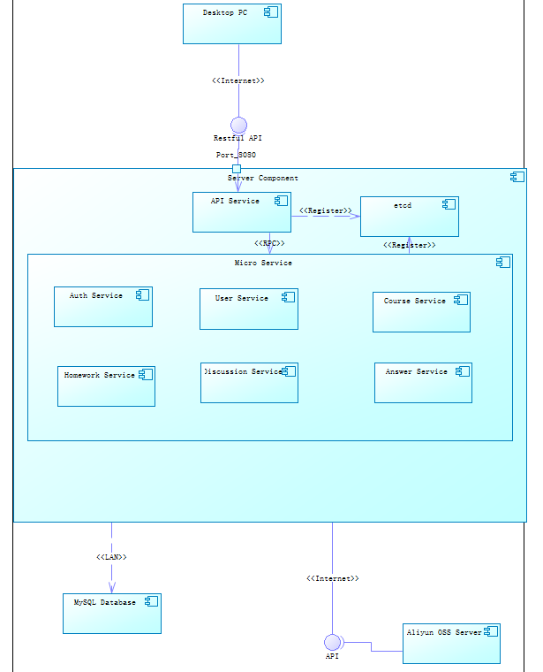
实现视图

Slide 8









技术视图
前端
后端
数据库

Slide 9
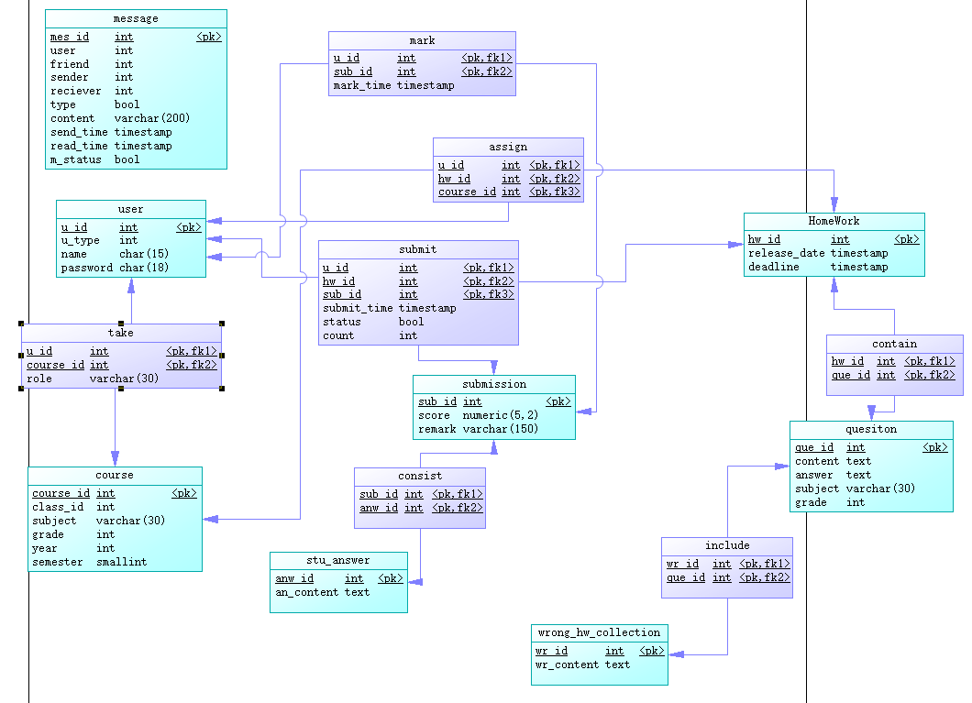
数据视图

Slide 10
02
采用React框架
Router：控制页面跳转逻辑
View：页面显示
Components：页面组件
Service：后端服务调用
Utils：功能组件
Assets：静态资源
前端架构

Slide 11
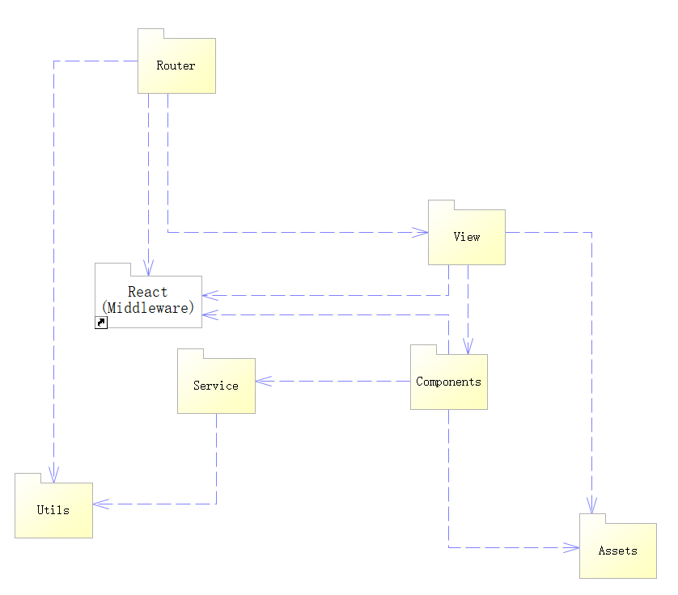
前端架构

Slide 12
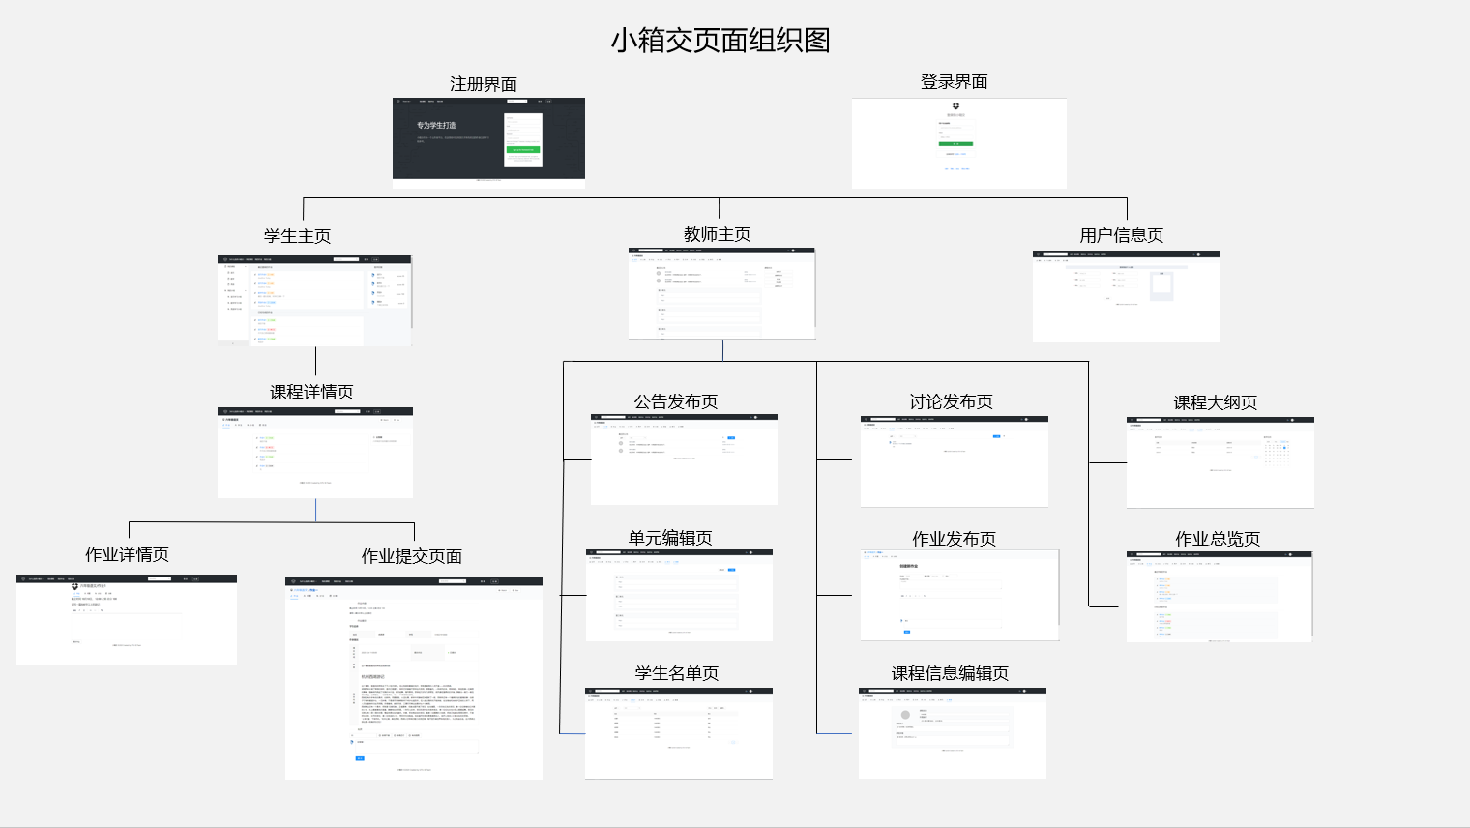
页面视图

Slide 13
03
API网关
六大微服务
Etcd服务注册与服务发现
后端架构

Slide 14
《迭代评估报告》的概要情况

